Slide 1




Instituto Superior Politécnico do Bié Departamento de Engenharias Cusrso de Engenharia Informática
Titulo
Sistema Inteligente de Reconhecimento Facial
Autor: Joaquim Paulo Alberto Nangayamale
O Docente da disciplina de Projecto de Software
MSc. Armindo Victorino Paciência, Eng.º

Slide 2
Introdução
O Sistema inteligente de reconhecimento facial, é um software de desenvolvido para automatizar o registro de presença dos estudantes no Instituto Superior Politécnico do Bié. A solução visa substituir métodos manuais, aumentar a segurança e melhorar o gerenciamento acadêmico e administrativo.

Slide 3
PMBOK
O PMBOK (Project Management Body of Knowledge) é o guia de melhores práticas em gerenciamento de projetos publicado pelo Project Management Institute (PMI). Ele organiza o conhecimento de projeto em 5 grupos de processos e 10 áreas de conhecimento.
Grupos de Processos
Iniciação, Planejamento, Execução, Monitoramento e Controle, Encerramento

Slide 4
Termo de Abertura do Projecto
Objectivos
Desenvolver e implementar um sistema inteligente de reconhecimento facial para registo automático de presenças no Instituto Superior Politécnico do Bié.
Objetivos Específicos
Automatizar o controlo de presença dos estudantes;
Integrar uma interface de gestão administrativa com banco de dados;
Reduzir fraudes em registos de presença;
Garantir suporte técnico após a implantação;
Promover formação dos utilizadores.

Slide 5
Justificativa
O sistema visa resolver falhas dos registos manuais de presença, melhorando a gestão académica com tecnologia acessível, segura e automatizada.

Slide 6
Identificação de Parceiros
Público-alvo: Direcção do ISP-Bié, estudantes e corpo docente;
Patrocinadores: Direcção Administrativa do ISP-Bié;
Parceiros: Coordenação de TI e fornecedores de equipamentos.

Slide 7
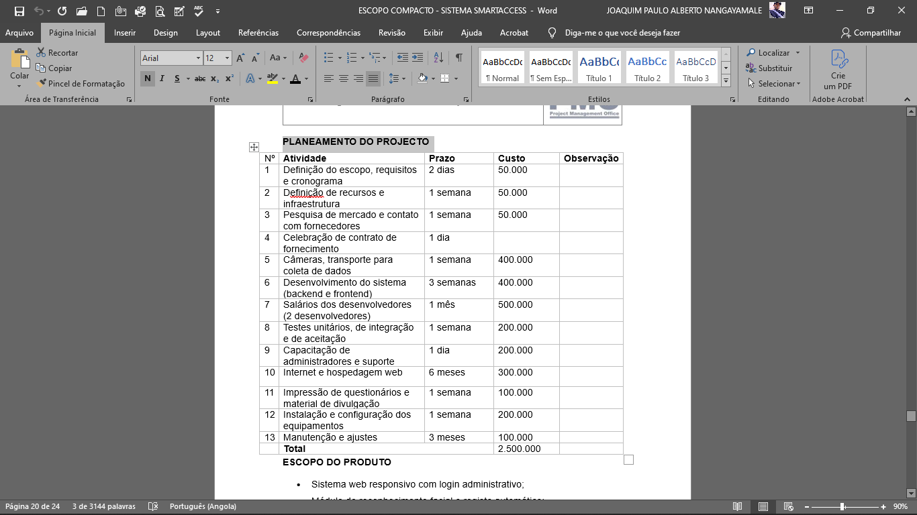
Planeamento

Slide 8
Escopo do Projecto
Levantamento e Análise de Requisitos
Modelagem do Sistema Criação de diagramas UML
Desenvolvimento dos Módulos:
Interface Amigável (Web)
Testes de Software
Documentação e Treinamento

Slide 9
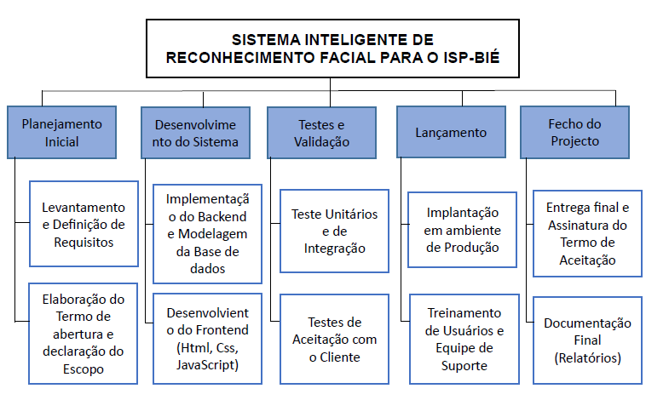
Estrutura Análitica do Projecto - EAP

Slide 10
Dicionário da EAP
Planejamento: Reuniões, levantamento de necessidades, cronograma.
Desenvolvimento: Programação, interface, base de dados.
Testes e validação: Testes e treinamentos.
Lançamento: Implantação.
Fecho do projeto: Entrega Final do Projeto

Slide 11
Controlar o Escopo
Qualquer alteração será solicitada por escri to à equipe do projeto, discutida em reunião e autorizada pelo patrocinador. Um registo de mudanças será mantido.

Slide 12
Validar o Escopo
A validação ocorrerá através da entrega de funcionalidades conforme descrito e testes presenciais com os utilizadores principais. Um termo de aceite será assinado pela Direcção do ISP-Bié.

Slide 13



Ferramentas e Técnicas
Ferramentas
Técnicas
Entrevistas e questionários

Slide 14
Demonstração das Ferramentas
Aqui minimiza a apresentação e faça a demonstração de no mínimo duas ferramentas de gestão de projectos...
Número de palavras deve estar entre 400 á 600.

Slide 15
Conclusões gerais
O desenvolvimento do Sistema Inteligente de Reconhecimento Facial para o ISP-BIÉ representará um marco importante na modernização da gestão acadêmica da instituição.

Slide 16
Sugestões
1. Ampliação do sistema para o recinto da Instituição
Reaproveitar a base do sistema para controlar o acesso físico a zonas restritas e entradas ao recinto escolar, com sensores físicos integrados ao reconhecimento facial.
2. Integração com um outro Sistema Académico
Unificar este sistema com um outro sistema acadêmico existente, automatizando também boletins, listas de presenças e relatórios.
Nota 2: Toda apresentação não poderá ser mais de 20 minutos e nem menos de 15 minutos.

Slide 17
Instituto Superior Politécnico do Bié Departamento de Engenharias Cusrso de Engenharia Informática
MUITO OBRIGADO!
Autor: xxxxxxxxxxxxxxxxxxxxxxxxxxx
O Docente da disciplina de Teste e Qualidade de Software
MSc. Armindo Victorino Paciência, Eng.º

